Slide 1
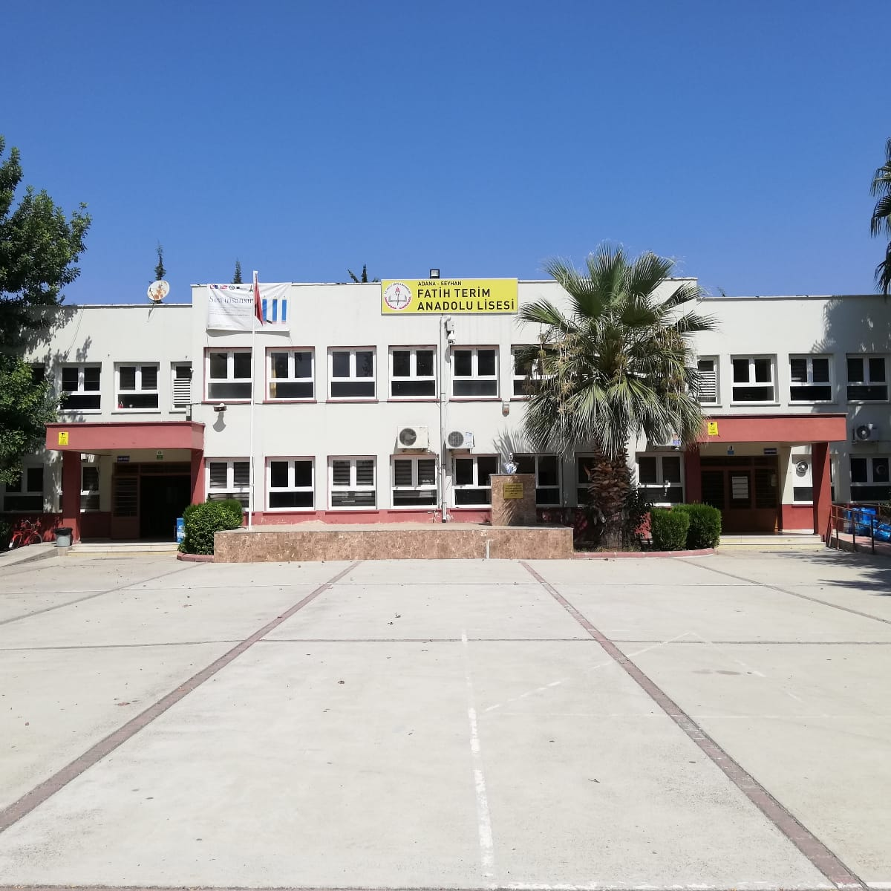
T.C SEYHAN KAYMAKAMLIĞI FATİH TERİM ANADOLU LİSESİ

Slide 2
OKULUMUZ HAKKINDA
Okulumuz 2003 yılında eğitim öğretime başlamıştır.
14 derslik ve dil sınıfı ile birlikte 15 derslikte eğitim öğretim sürmektedir.
Okulumuzda 440 öğrenci ders görmektedir.
Derslik başına düşen öğrenci sayısı 29,33’tür.
2 idareci, 25 öğretmen, 1 memur ve 4 hizmetli çalışanımız bulunmaktadır.
Okulumuz bahçesinde açık spor sahası bulunmaktadır.

Slide 3
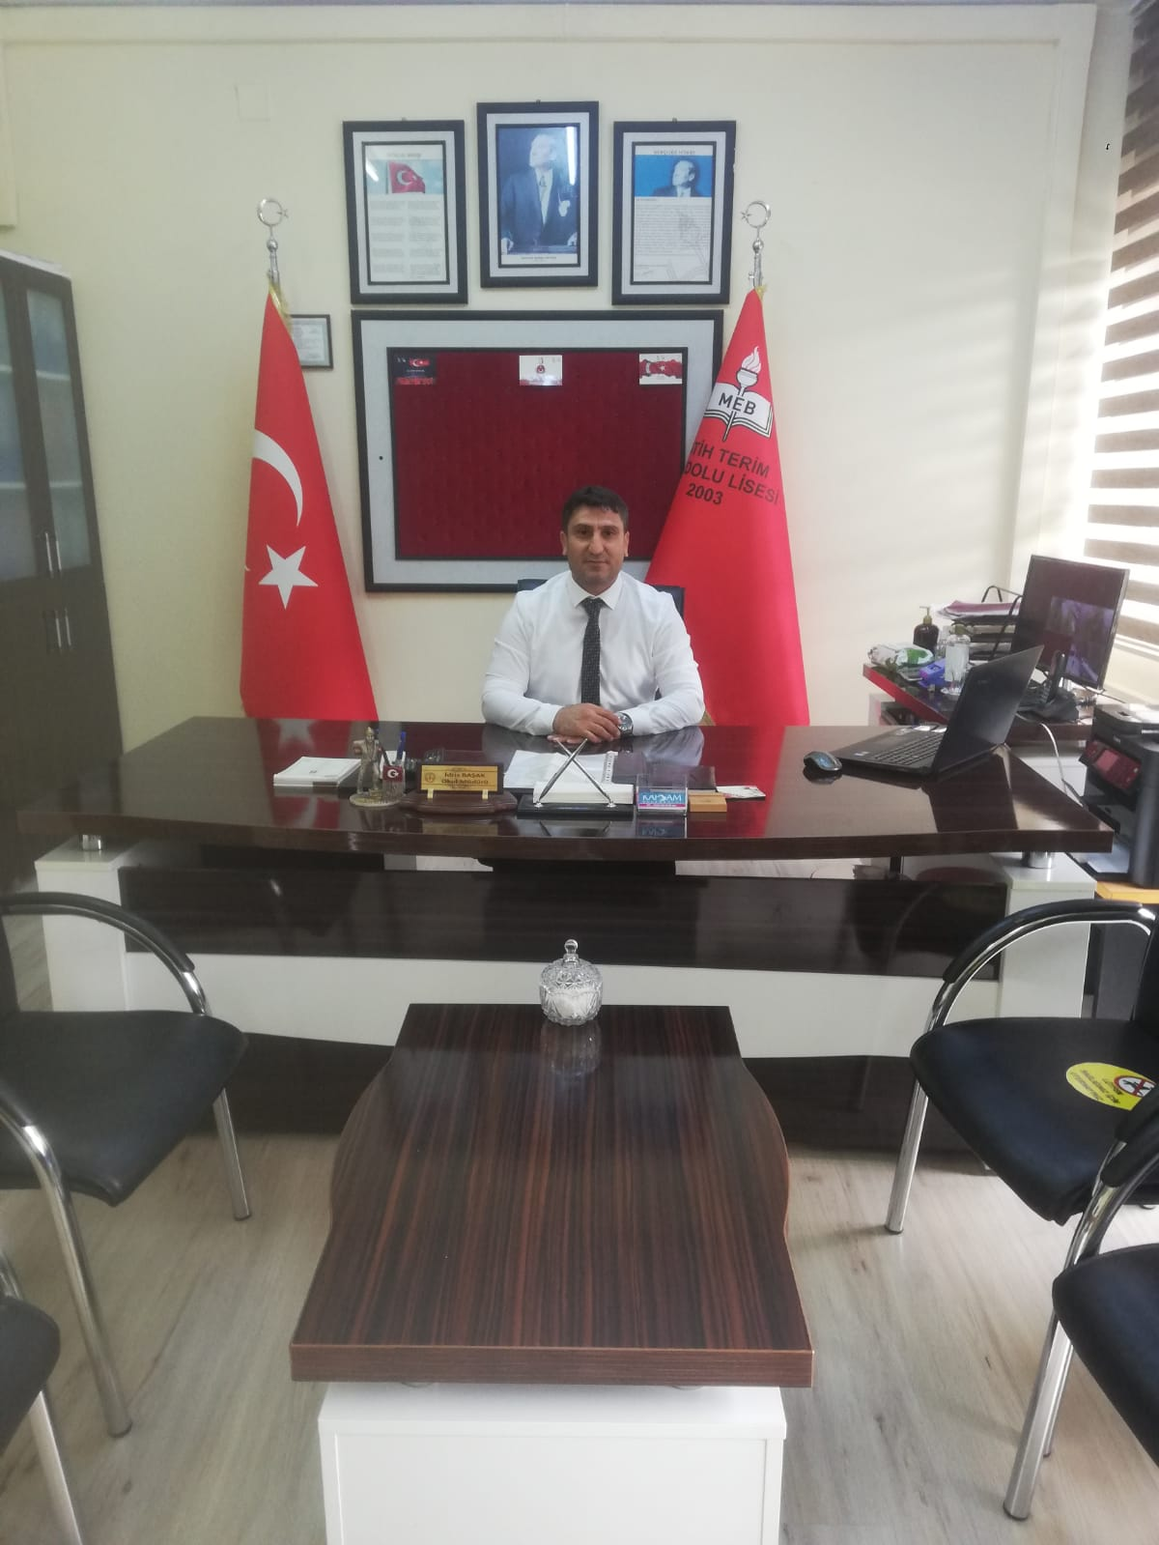
OKULUMUZ HAKKINDA
Okul müdürümüz İdris BAŞAK
2017 yılından beri görevini
sürdürmektedir.
Adres: Dağlıoğlu Mah.14204 Sok. No:8
Seyhan/ADANA
Telefon: 0 322 361 47 64
0 505 293 40 06
E-posta: ido.47@hotmail.com

Slide 4
OKULA KAYIT
Okulumuz yerel yerleştirme ile öğrencilerin kaydı gerçekleşmektedir.
Tüm yıllarda öğrenci kaydında %100’lük doluluk oranı yaşanmaktadır.
Özellikle son 3 yılda oluşan taban puanları bölgede en yüksek puanla kapatan okul konumundayız.
Oluşan taban puanları 2019’da 85,6, 2020’de 86,8 ve 2021 yılında 91,4’tür.

Slide 5
AKADEMİK BAŞVURUYU ARTIRMA ÇALIŞMALARI
DERS ÇALIŞMA PROGRAMLARI
BİREYSEL KOÇLUK
SORU ÇÖZÜMLERİ
DESTEKLEME VE YETİŞTİRME KURSLARI
MESLEK SEÇİMİ ve SINAV KAYGISI
SPORTİF FAALİYETLER
KÜLTÜREL FAALİYETLER
VELİ GÖRÜŞMELERİ
PROJELER
BAĞIMLILIKLA MÜCADELE VE OKULA KAZANDIRMA

Slide 6
DERS ÇALIŞMA PROGRAMLARI
Okul rehber öğretmenimiz her sınıf kademesinde şubelerin ders programlarına göre taslak program hazırlamaktadır.
Bu taslak sınıf çalışma programlarına göre öğrencilerle bireysel görüşme yapmaktadır.
Yapılan görüşmelerin neticesinde öğrencinin ihtiyaçlarına göre öğrenciye özel ders çalışma planları yapılmaktadır.
Bu ders çalışma planları ile öğrencilerin zamanlarını verimli kullanmaları ve ders başarılarını yükseltmeyi hedeflemektedir.

Slide 7
BİREYSEL KOÇLUK
12. Sınıf öğrencilerimizin YKS hazırlık durumlarını takip etmek ve görülen sıkıntılarda rehberlik etmek için planlanmış bir projedir.
Her öğretmenimize 3 ya da 4 öğrenci verilmektedir.
Öğretmenlerimiz öğrencilerin ders takiplerini, YKS hazırlık çalışmalarını ve sınava hazırlanırken karşılaşılan problemlerin çözümlerini gerçekleştirmektedirler.
Amaç YKS sınavında daha fazla öğrencinin üniversiteye yerleşmesini sağlamaktır.
Öğrenci ve velilerimizden olumlu dönütler alınmaktadır.

Slide 8
SORU ÇÖZÜMLERİ
Öğrencilerimiz çözemediği sorular için öğretmenlerimiz arasında devamlı ve planlı bir şekilde paylaşım yapılmaktadır.
Öğretmenlerimizin ders programlarında bu soru çözümleri için planlamalar yapılmaktadır.
Ogm Materyal’den yayınlanan yeni nesil sorular ile öğrencilerimize branş zümre başkanlığında deneme sınavı yapılmaktadır.
Ayrıca öğrenilemeyen konular üzerinde birebir anlatım için öğretmenlerimiz tarafından öğrencilere planlamalar yapmaktadırlar.
Öğrenciler üzerinde bu soru çözüm saatleri akademik başarı oranını artırmaktadır.

Slide 9
DESTEKLEME VE YETİŞTİRME KURSLARI
Okulumuz dezavantajlı bölgede olduğu için ilimizin kuzey kesimindeki öğrenciler gibi imkanlara kolay erişememektedirler.
Burada devreye giren DYK kursları öğrenciler üzerinde etkisi çok büyük olmaktadır.
Öğrenciler de şartların farkında olduğundan Kurs Başvuruları %85’lerin üzerine çıkmaktadır.
Tüm ana branşlarda kurslarımız açılmakta ve devamı sağlanmaktadır.
Özellikle 12.Sınıf öğrencilerimizin sınav hazırlığında olumlu neticeler alınmaktadır.
Yaptığımız branş bazlı denemelerde başarı oranı yükselmekteedir.

Slide 10
MESLEK SEÇİMİ ve SINAV KAYGISI
9.Sınıflarda oryantasyon eğitimi ile meslek liselerine öğrenciler yönlendirilmektedir.
10. sınıf öğrencilerimiz için Meslek Seçimi projesi uygulanmaktadır.
Öğrencilerin ilgi ve yeteneklerini ölçen anketler doldurulmaktadır.
Amaç öğrencilerin 11. sınıfta uygun ders seçimlerini yapmak ve üniversite yerleştirmelerinde daha net sonuçlar almaktır.
Ayrıca sınav kaygısını azaltmak için bireysel ve grup rehberlikleri yapılmaktadır.
Öğrencilerin sınava daha hazır hale gelmeleri sağlanmaktadır.
Yıl içerisinde devlet üniversiteleri ve özel üniversiteler ayrı olmak üzere tanıtım fuarlarına öğrencilerimizi götürmekteyiz.

Slide 11
SPORTİF FAALİYETLER
Öğrencilerin sınav streslerini azaltmak için sportif faaliyetlere yönlendirilmektedir.
Okulumuzun sportif faaliyetlerde başarılı sonuçlar elde etmeleri kurum kültürümüzde yer etmiştir.
Özellikle geçmiş yıllarda Voleybol takımımız Türkiye genelinde başarılı sonuçlar elde etmiş (Türkiye 9.culuğu)ve takım sporcularımızın hepsi üniversiteye yerleşmişlerdir.
Masa tenisi ve Badminton branşlarında takımlarımız devam etmekte ve kupalar kazanmaya devam edilmektedir.
Sportif faaliyetlerde başarılarımızdan özellikle üniversitelerin Beden Eğitimi ve Spor bölümlerine yerleşme oranımız yüksektir.

Slide 12
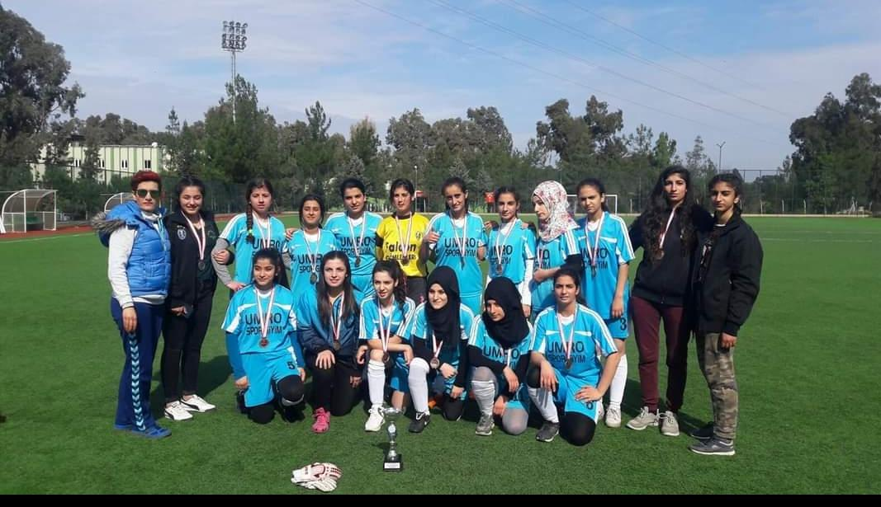
SPORTİF FAALİYETLER

Slide 13
KÜLTÜREL FAALİYETLER
Sportif faaliyetlerde olduğu gibi kültürel faaliyetlerde de yaptığımız etkinlikler öğrenciler üzerinde olumlu ve sınav kaygısını azaltıcı etkiler yaratmaktadır.
Doğa gezileri ve diğer illere(Kapadokya, Çanakkale,Ankara) yapılan gezilerde öğrencilerimiz streslerini üzerlerinde atmaktadırlar.
Müze gezileri ile hem faaliyet hem öğrenme bakımından olumlu sonuçlar elde edilmektedir.
Ayrıca tarih ve coğrafya gibi sosyal derslerde daha olumlu sonuçlar elde edilmektedir.

Slide 14
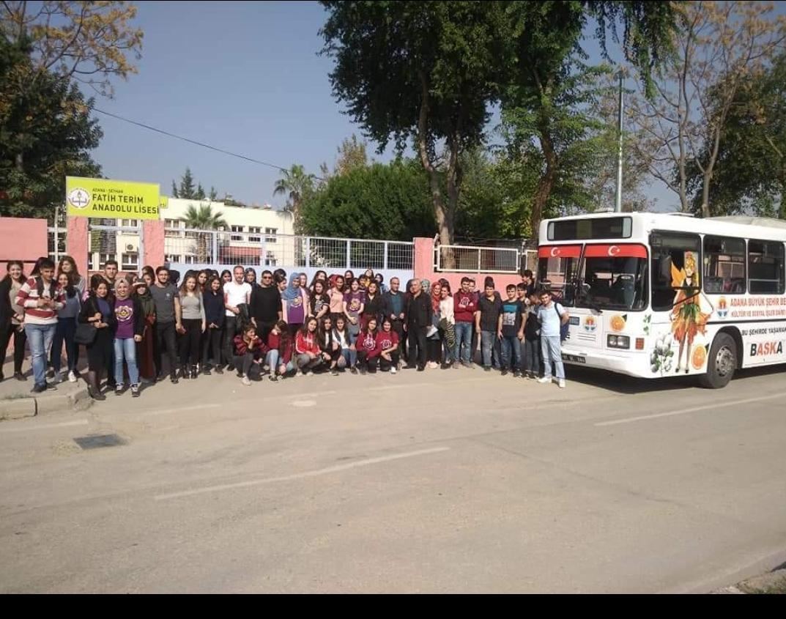
KÜLTÜREL FAALİYETLER

Slide 15
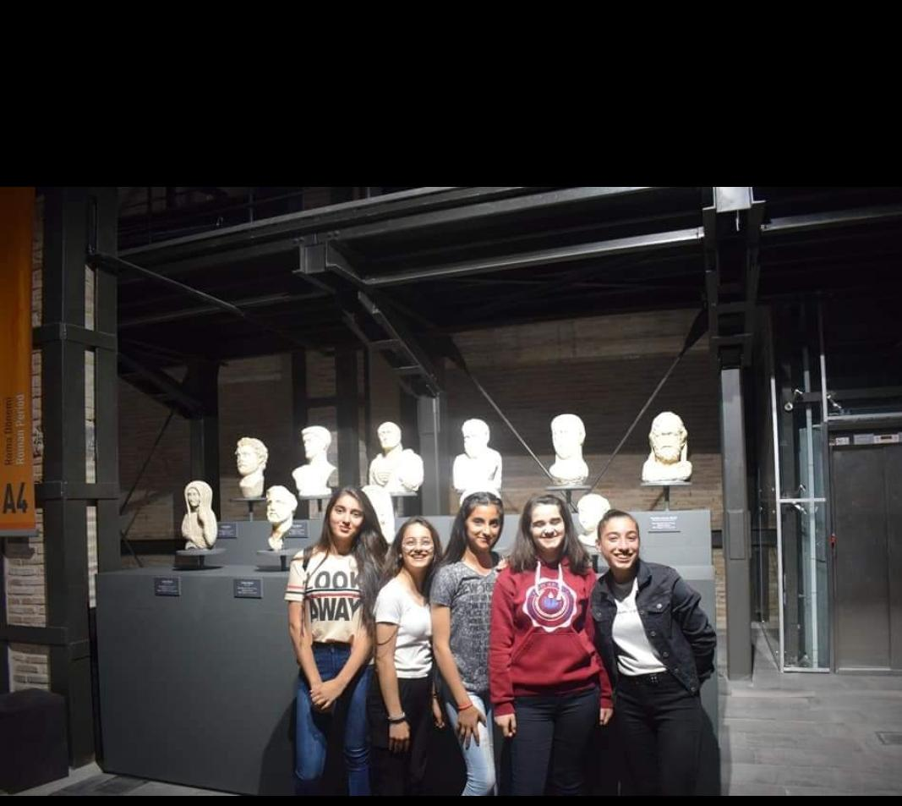
KÜLTÜREL FAALİYETLER

Slide 16
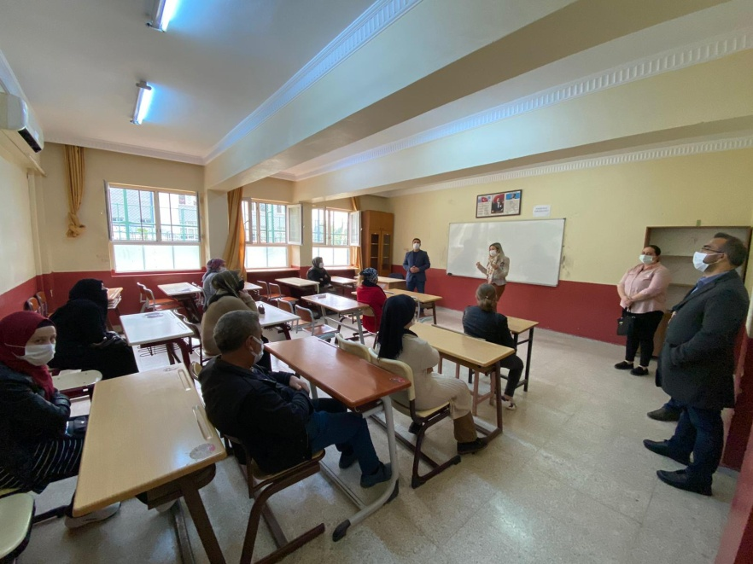
VELİ GÖRÜŞMELERİ
Veli görüşmelerin amacı öğrencilerimizin ilgi ve yeteneklerine göre doğru planlamalar yapmaktır.
Doğru tercih ve ders seçimleri için velilerimizle grup rehberliği yapılmaktadır.
Son yıllarda veli görüşmelerimizin sonuçlarını pozitif almaktayız.

Slide 17
PROJELER
Tubitak 4006 projelerine her yıl katılmaya özen göstermekteyiz.
Tubitak projeleri ile deneyip, tasarlayıp ürün elde eden öğrencilerimizde başarı hazzı artmakta ve Fen derslerinde başarıyı artırdığı gözlemlenmektedir.
Ayrıca okulumuz 2020 yılında e-twinning kapsamında Mevlana T-shirt Design Contest projesinde başarı belgesi almıştır.
Erasmus+ programı kapsamındaki K-101 Bağımlılığı Önlemede Yaşam Becerilerini Geliştirme projesi 2018-2019 yılında gerçekleştirilmiştir.
Adana İl Milli Eğitimm Müdürlüğü ile Erasmus+ K-101 programı kapsamında Suça İtilen Çocuklar başlıklı proje ortaklığımız devam etmektedir.

Slide 18
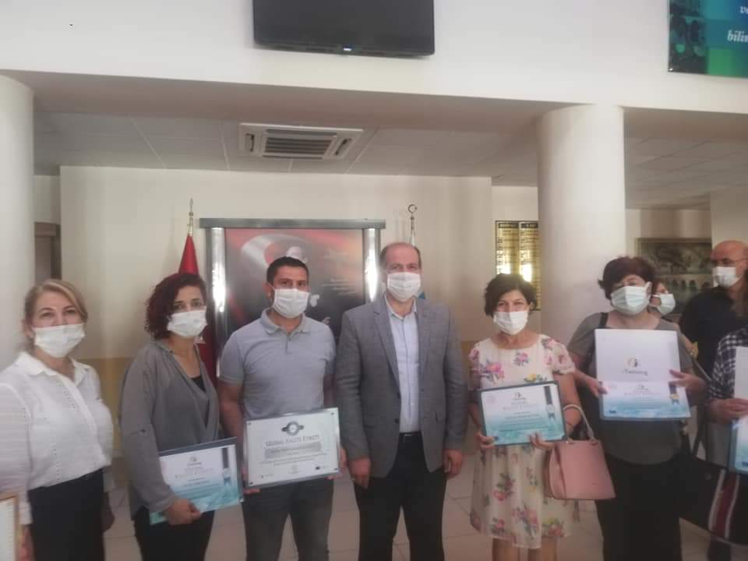
PROJELER

Slide 19
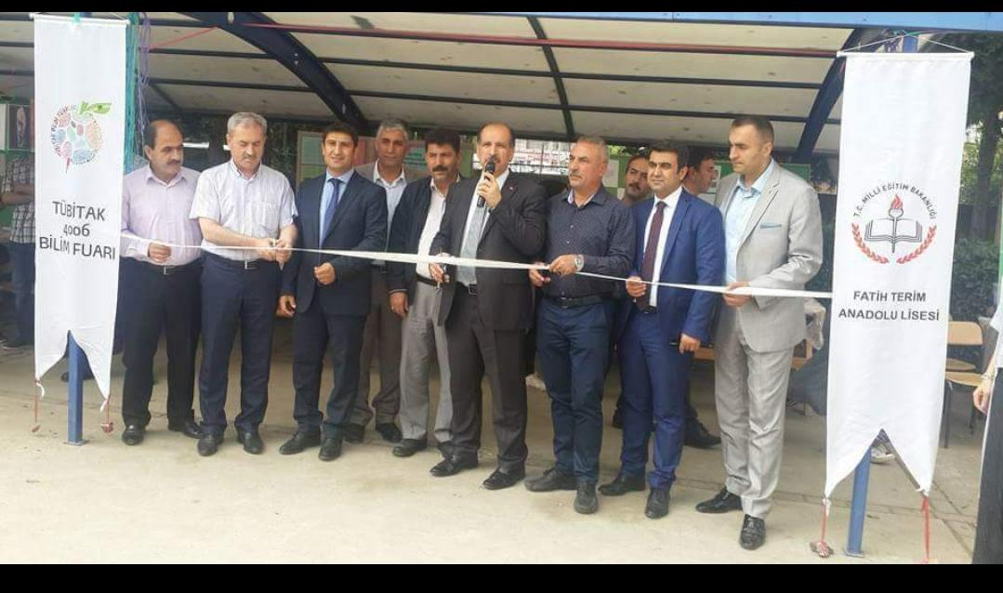
PROJELER

Slide 20
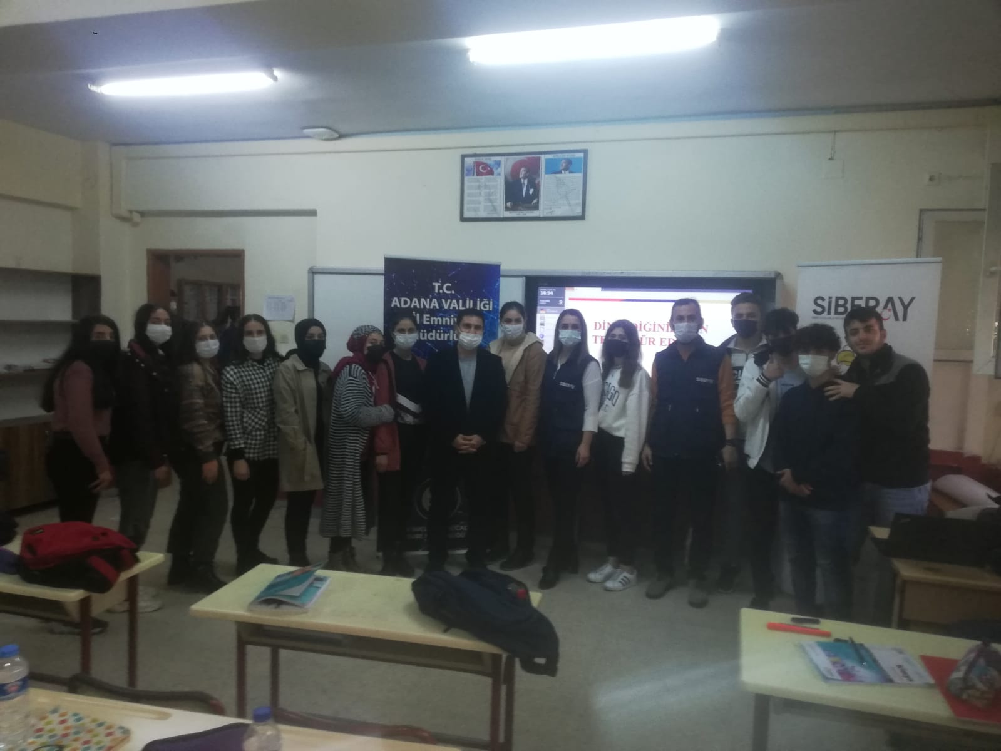
BAĞIMLILIKLA MÜCADELE VE OKULA KAZANDIRMA
Her yıl bağımlılıkla mücadele kapsamında öğrencilere gerekli bilgilendirmeler rehber öğretmenimiz tarafından yapılmaktadır.
Ayrıca veli ziyaretlerimiz yapılmakta olup öğrenciler okula kazandırılmaktadır.
2021 yılında bu bilgilendirme çalışmaları Adana İl Emniyet Müdürlüğü ile yapmış olduğumuz proje kapsamında polis memurları tarafından yapılmıştır.

Slide 21
YKS BAŞARI DURUMU
Her yıl ortalama 90 öğrenci mezun etmekteyiz.
Ortalama 25 öğrencimiz son sınıfta dışarda takviye kurslarına gittiği için açık liseye geçmekte ve bu öğrencilerin yerleşme oranları %50 leri bulmaktadır.
Bizden mezun olan öğrencilerimizin son yıllarda yerleşme oranlarındaki artış göze çarpmaktadır.
Yerel yerleştirme ile başarılı öğrencilerin daha yüksek puanla gelmeleri ve seneye 12.sınıf olacaklarını da göz önüne alırsak çok daha yüksek başarılar elde edileceği görülmektedir.

Slide 22
YKS BAŞARI DURUMU
Son 5 yılda mezun olan ve üniversiteye yerleşen öğrenci sayımız.

Slide 23
YKS BAŞARI DURUMU

Slide 24
YKS BAŞARI DURUMU

Slide 25
MEZUNLARIN İZLENMESİ
Mezun olan öğrencilerimiz ile bağlarımız kopmamaktadır.
İki amacımız vardır.
Birincisi yerleşen öğrencilerimizin okulumuzu ziyaretleri sınava girecek öğrencilerimizde heyecan artışına ve üniversiteye yerleşme azmini artırmaktır.
İkincisi ise yerleşemeyen ya da hedefi için bir yıl bekleyen öğrencilerimizin sınav hazırlığı konusunda takibimizin sürekli olması ve öğrencilerimizi üniversiteye yerleştirmektir.
İkinci yılında yerleşme oranımız %60’ların üzerine çıkmaktadır.
Mezun da olsalar hepsi bizim öğrencilerimizdir ve sürekli bağımız vardır.

Slide 26
MİSYON
Atatürk ilke ve devrimlerine bağlı, cumhuriyet ilkelerinden ödün vermeyen,yaşadığı çevrenin ihtiyaçlarına cevap verecek bilgi birikimine sahip,bulunduğu ortamlarda davranışlarıyla,kültürüyle insanlara örnek teşkil edebilecek,kendisine güve-nen , bilinçli bireyler yetiştirmek. Adana ili sınırları içerisinde bulunan ortaöğretim kurumları arasında başarı sıralamasında ilk sıralara yükselmek ve ülkenin sayılı üniversitelerine öğrencilerimizi yerleştirebilmek.

Slide 27
TEŞEKKÜRLER…

